Slide 1
Система линейных алгебраических уравнений
Алексеев Валентин Николаевич

Slide 2
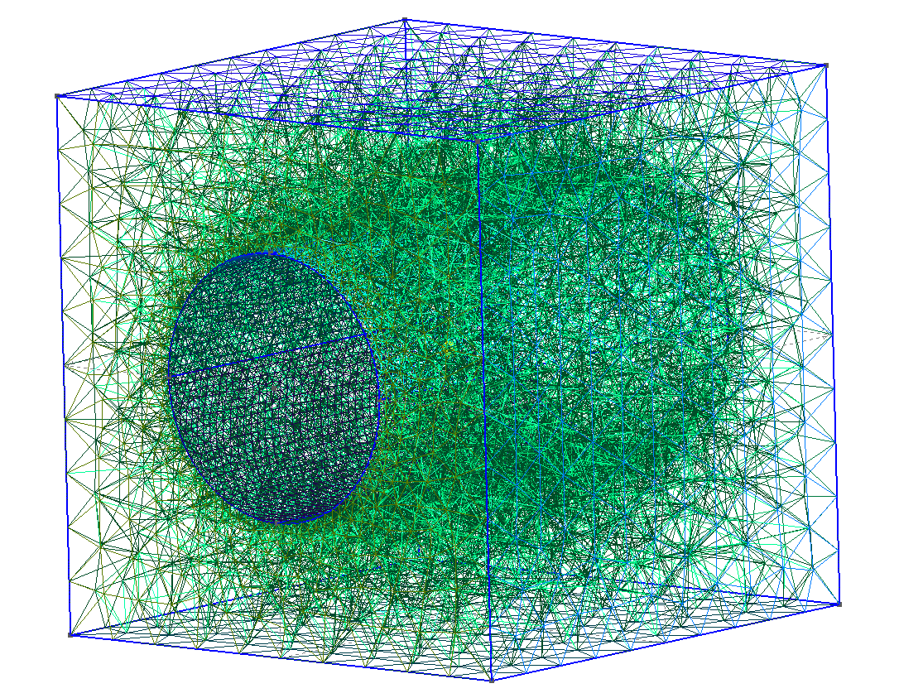
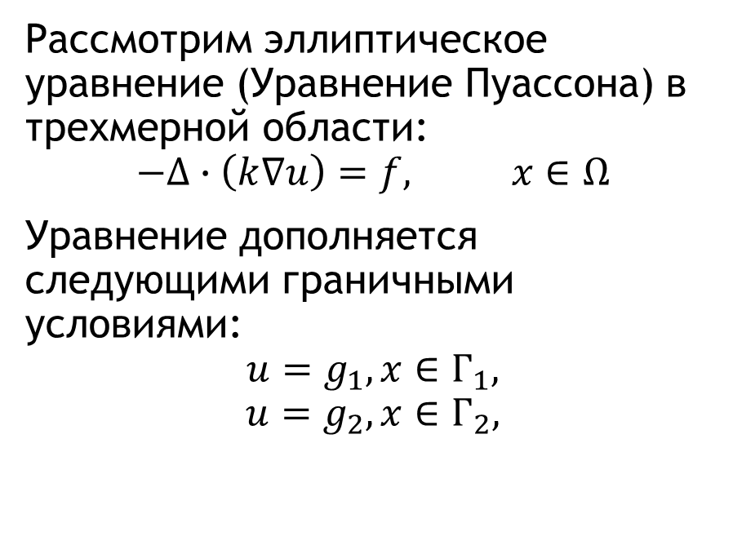
Математическая модель
Рассмотрим эллиптическое уравнение (Уравнение Пуассона) в трехмерной области:
$$−Δ∙\left(k∇u\right)=f, x∈Ω$$
Уравнение дополняется следующими граничными условиями:
$$u=g_{1}, x∈Г_{1},$$
$$u=g_{2}, x∈Г_{2},$$

Slide 3
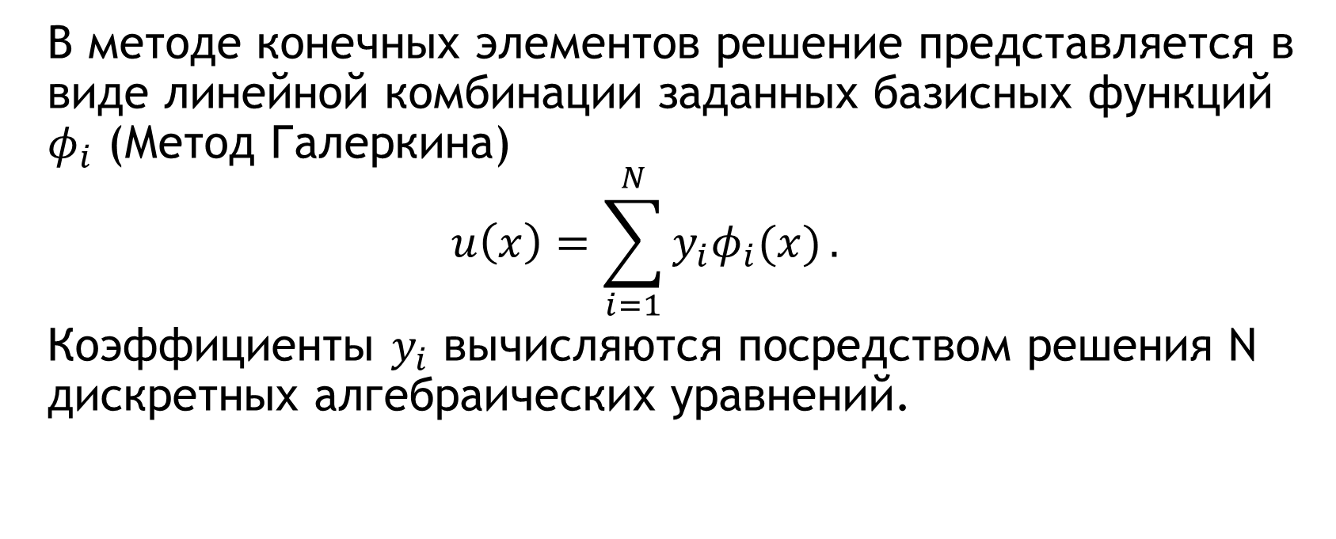
Базисные функции
  В методе конечных элементов решение представляется в виде линейной комбинации заданных базисных функций $φ_{i}$ (Метод Галеркина)
  $$u\left(x\right)=\sum_{i=1}^{N}{y_{i}φ_{i}(x)}.$$
  Коэффициенты $y_{i}$ вычисляются посредством решения N дискретных алгебраических уравнений.

Slide 4
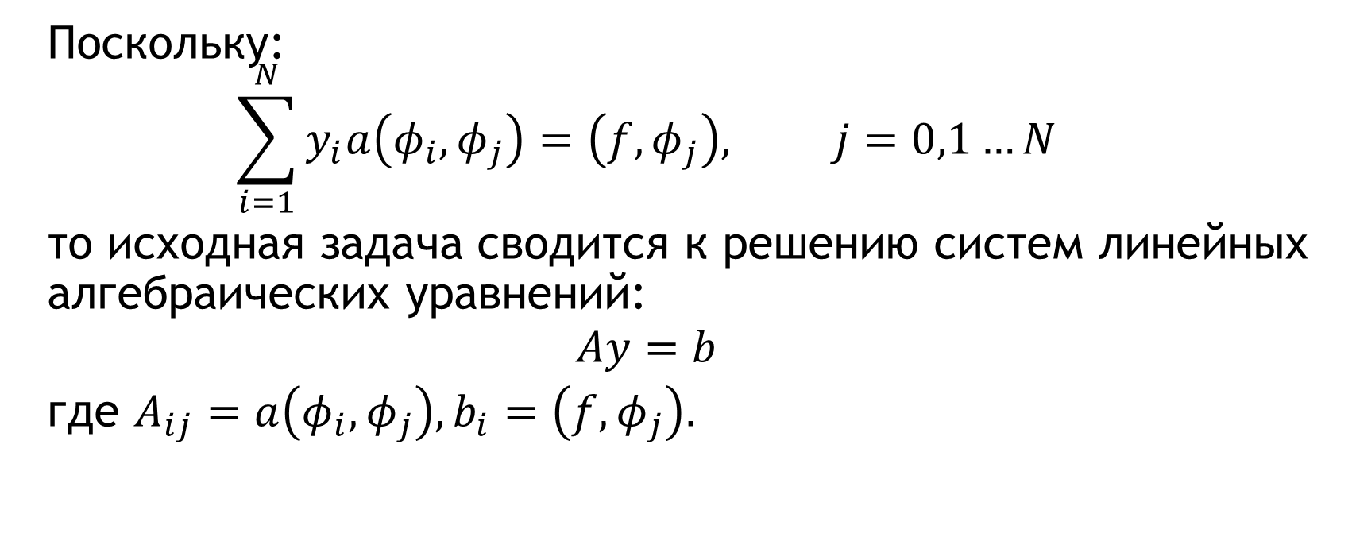
Система линейных алгебраических уравнений
  Поскольку:
  $$\sum_{i=1}^{N}{y_{i}a\left(φ_{i},φ_{j}\right)=\left(f,φ_{j}\right), j=0,1…N}$$
  то исходная задача сводится к решению систем линейных алгебраических уравнений:
  $$Ay=b$$
  где $A_{ij}=a\left(φ_{i},φ_{j}\right), b_{i}=\left(f,φ_{j}\right).$

Slide 5
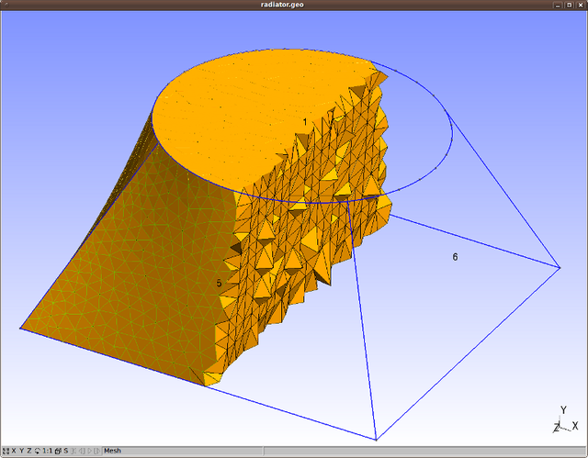
Итерационные методы
  По умолчанию для решения линейных систем уравнений в программах используется прямой метод, а именно разреженное LU-разложение. Данный метод становится медленной и требует памяти в больших задачах, например в 3D задачах. Поэтому в таких случаях лучше использовать итерационные методы, которые быстрее и требуют гораздо меньше памяти.

Slide 6
Решатель Крылова с предобуславливателем
  Решатели Крылова с предобуславливателем – это тип итерационных методов, которые легко доступны в программах FEniCS. Уравнение Пуассона приводит к симметричной положительно определенной матрице коэффициентов, для которой оптимальным решателем Крылова является метод сопряженных градиентов (CG). Неполная LU-факторизация (ILU) — популярный и надежный универсальный преобуславливатель, поэтому давайте попробуем пару CG-ILU:
solve(a == L, u, bc, solver_parameters=dict(linear_solver="cg", preconditioner="ilu"))

Slide 7
Пакеты линейной алгебры
  Реальные реализации CG и ILU, которые мы будем использовать, зависят от выбора пакета линейной алгебры.
  FEniCS взаимодействует с несколькими пакетами линейной алгебры, которые в терминологии FEniCS называются бэкендами линейной алгебры:
  PETSc - является выбором по умолчанию, если DOLFIN скомпилирован с PETSc
  uBLAS
  Epetra (Trilinos)
  MTL4
  Все эти бэкенды предлагают качественные реализации как итерационных, так и прямых решателей для линейных систем уравнений. Какой бэкенд применять, можно контролировать, установив, в качестве backendname пишем имя пакета
parameters["linear_algebra_backend"] = backendname

Slide 8
Критерий остановки
  Обычно нам нравится контролировать допуск критерия остановки и максимальное количество итераций при запуске итеративного метода. Такие параметры можно задать, обратившись к базе данных глобальных параметров, которая называется параметрами и ведет себя как вложенный словарь. Напишите
  чтобы перечислить все параметры и их значения по умолчанию в базе данных. Вложенность наборов параметров указывается отступом в выводе из информации. В соответствии с этим выводом соответствующий набор параметров называется «krylov_solver», и параметры устанавливаются следующим образом:
info(parameters, True)
prm = parameters["krylov_solver"]
prm["absolute_tolerance"] = 1E-10
prm["relative_tolerance"] = 1E-6
prm["maximum_iterations"] = 1000

Slide 9
Критерий остановки
  Чтобы увидеть количество фактических итераций для достижения критерия остановки, мы можем вставить
set_log_level(PROGRESS)
# or
set_log_level(DEBUG)

Slide 10
Синтаксис вызова решения
  Вызов решения (a == L, u, bc) — это всего лишь компактная синтаксическая альтернатива несколько более полной спецификации уравнения в вариациях и решения соответствующей линейной системы. Будем использовать следующий синтаксис для вызова решения:
u = Function(V)
U = u.vector()
A = assemble(a)
b = assemble(L)
for bc in bcs:
bc.apply(A, b)
solver = KrylovSolver('cg', 'ilu')
cg_prm = solver.parameters
cg_prm["absolute_tolerance"] = 1E-7
cg_prm["relative_tolerance"] = 1E-4
cg_prm["maximum_iterations"] = 1000
iter = solver.solve(A,U,b)
info("iter=" + str(iter))

Slide 11
Линейные решатели
  В программах FEniCS доступны следующие методы решения для линейных систем:
Синтаксис | Название метода
lu | Разреженная LU факторизация
cholesky | Разреженная факторизация Холецкого
cg | Метод сопряженных градиентов
gmres | Обобщенный метод минимальных невязок
bicgstab | Бисопряженный градиентно-стабилизированный метод
minres | Минимальный остаточный метод
tfqmr | Метод квазиминимальных невязок без транспонирования
richardson | Метод Ричардсона

Slide 12
Предобуславливатели
  В программах FEniCS доступны следующие предобуславливатели:
Синтаксис | Название метода
none | Без предобуславливателя
ilu | Неполная факторизация LU
icc | Неполная факторизация Холецкого
jacobi | Итерация Якоби
bjacobi | Блочная итерация Якоби
sor | Метод релаксации
amg | Алгебраическая многосеточная система (BoomerAMG или ML)
additive_schwarz | Аддитивный Шварц
hypre_amg | Алгебраическая многосеточная система Hypre (BoomerAMG)
hypre_euclid | Hypre параллельная неполная факторизация LU
hypre_parasails | Гипрепараллельный разреженный приближенный обратный метлж
Ml_amg | ML алгебраическая многосеточная система

Slide 13
Список доступных решателей и предобуславливателей
  Многие из перечисленных выше вариантов предлагаются только определенным бэкэндом, поэтому настройка бэкендасоответственно необходимо для возможности выбора желаемого линейного решателя или предобуславливателя.Актуальный список доступных решателей и предобуславливателей в FEniCS может быть создан через:
list_linear_solver_methods()
list_krylov_solver_preconditioners()

Slide 14
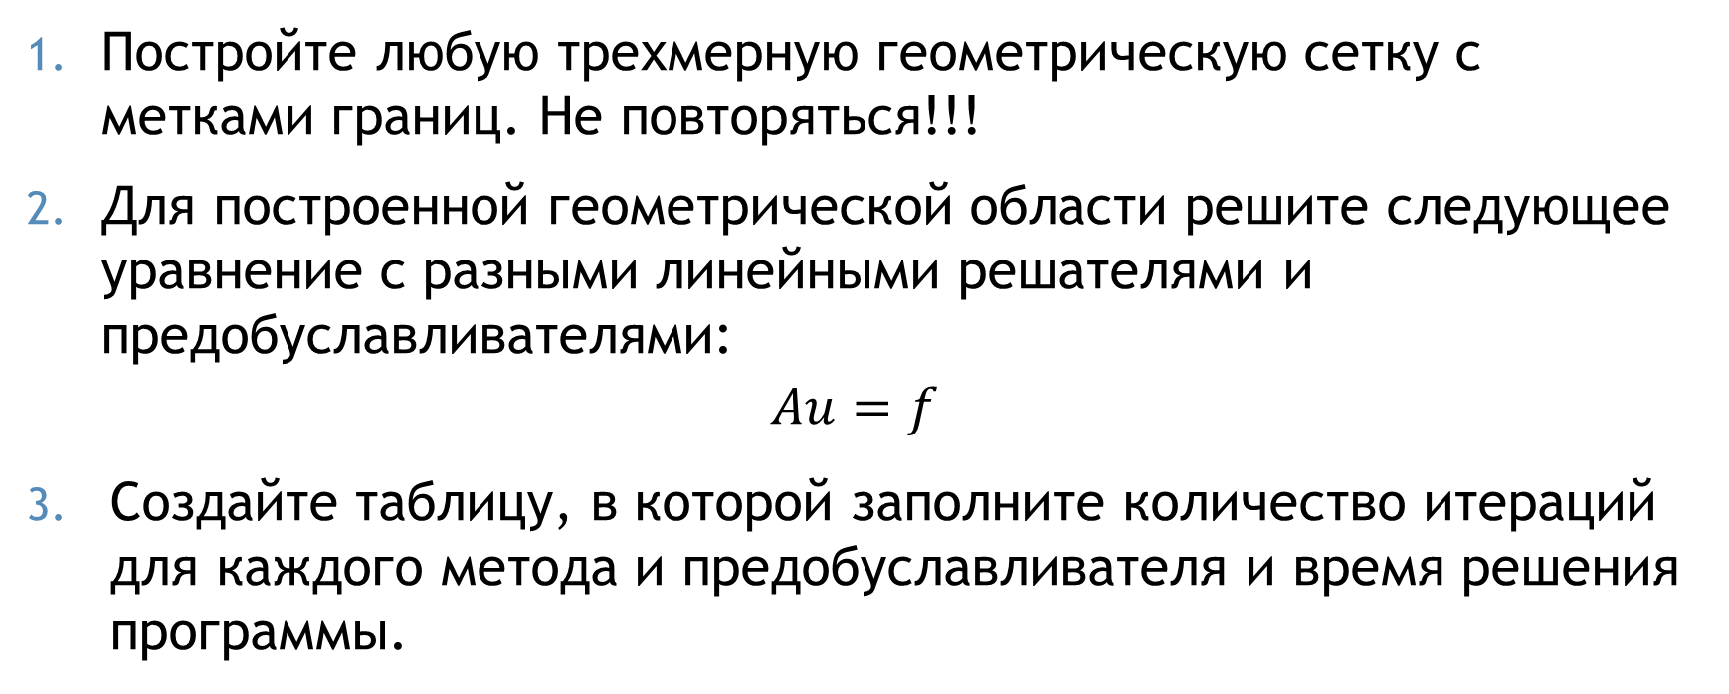
Задания
Постройте любую трехмерную геометрическую сетку с метками границ. Не повторяться!!!
Для построенной геометрической области решите следующее уравнение с разными линейными решателями и предобуславливателями:
$$Au=f$$
Создайте таблицу, в которой заполните количество итераций для каждого метода и предобуславливателя и время решения программы.

Slide 15
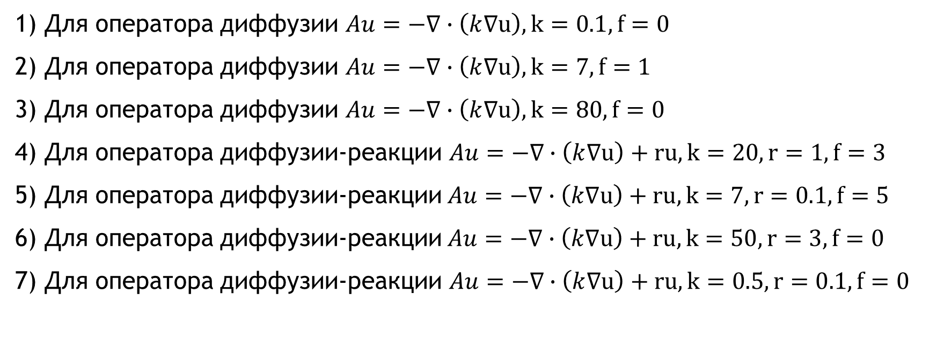
Варианты уравнений
1) Для оператора диффузии $Au=−∇∙\left(k∇u\right), k=0.1, f=0$
2) Для оператора диффузии $Au=−∇∙\left(k∇u\right), k=7, f=1$
3) Для оператора диффузии $Au=−∇∙\left(k∇u\right), k=80, f=0$
4) Для оператора диффузии-реакции $Au=−∇∙\left(k∇u\right)+ru, k=20, r=1, f=3$
5) Для оператора диффузии-реакции$Au=−∇∙\left(k∇u\right)+ru, k=7, r=0.1, f=5$
6) Для оператора диффузии-реакции$Au=−∇∙\left(k∇u\right)+ru, k=50, r=3, f=0$
7) Для оператора диффузии-реакции $Au=−∇∙\left(k∇u\right)+ru, k=0.5, r=0.1, f=0$

Slide 16
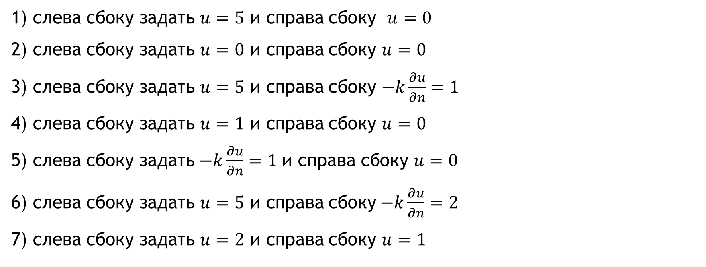
Варианты граничных условий
1) слева сбоку задать $u=5$ и справа сбоку $u=0$
2) слева сбоку задать $u=0$ и справа сбоку $u=0$
3) слева сбоку задать $u=5$ и справа сбоку $−k\frac{∂u}{∂n}=1$
4) слева сбоку задать $u=1$ и справа сбоку $u=0$
5) слева сбоку задать$−k\frac{∂u}{∂n}=1$ и справа сбоку $u=0$
6) слева сбоку задать $u=5$ и справа сбоку$−k\frac{∂u}{∂n}=2$
7) слева сбоку задать $u=2$ и справа сбоку $u=1$

Slide 17
Варианты методов и предобуславливателей
1) Методы: lu, cg, gmres
Предобуславливатели: none, ilu, sor, amg
2) Методы: bicgstab, tfqmr, richardson
Предобуславливатели: none, tor, jacobi, hypre_amg
3) Методы: cholesky, minres, gmres
Предобуславливатели: none, icc, ilu, ml_amg
4) Методы: cg, tfqmr, minres
Предобуславливатели: none, sor, additive_schwarz, hypre_euclid
5) Методы: lu, bicgstab, cholesky
Предобуславливатели: none, icc, ilu, hypre_parasails
6) Методы: gmres, richardson, lu Предобуславливатели: none, ilu, sor, bjacobi
7) Методы: cg, tfqmr, gmres Предобуславливатели: none, sor, amg, ml_amg

